Slide 1
seminář pro žadatele k 10. výzvě IROP „kybernetická bezpečnost“
11. 11. 2015
PRAHA

Slide 2
Program SEMINÁŘE
9:00 – 9:30 Prezence účastníků
9:30 – 10:00 Zahájení, představení Integrovaného regionálního operačního programu, rolí Řídicího orgánu IROP a Centra pro regionální rozvoj České republiky
10.00 – 11:00 Problematika kybernetické bezpečnosti - požadavky a terminologie zákona o kybernetické bezpečnosti, proces určení a technická podoba KII/VIS, technické aspekty bezpečnostních opatření podle vyhlášky 316/2014 Sb., proces posuzování projektu NBÚ pro vydání stanoviska
11:00 – 12:00 10. výzva IROP „Kybernetická bezpečnost”: parametry výzvy, podporované aktivity, způsobilé výdaje, povinné přílohy žádosti
12:00 – 14:00 Postup pro podání žádosti o podporu v MS2014+, systém hodnocení projektů a další administrace projektu, výběrová a zadávací řízení
14:00 – 14:30 Diskuse

Slide 3
Integrovaný regionální operační program
Program schválen Evropskou komisí 4. 6. 2015
Celková alokace z EFRR: 4,64 mld. EUR
Alokace i s kofinancováním: cca 144 mld. Kč
Řídicí orgán: MMR, odbor řízení operačních programů
Kofinancování: 85 % EFRR a 15 % (národní spolufinancování), popř. 80, 863 % EFRR a 19, 137 % u celorepublikových řešení

Slide 4
Role MMR a CRR
Ministerstvo pro místní rozvoj České republiky
= Řídicí orgán IROP (ŘO IROP)
řízení programu
příprava výzev a pravidel pro žadatele a příjemce,
poskytovatel dotace
Centrum pro regionální rozvoj České republiky
= zprostředkující subjekt pro IROP
konzultace, příjem a hodnocení žádostí o podporu, kontroly projektů, kontroly žádostí o platbu, administrace změn, zpracování podkladů pro certifikaci

Slide 5
Pravidla pro žadatele a příjemce
Obecná pravidla (závazná pro všechny specifické cíle a výzvy)
www.dotaceEU.cz/IROP
Specifická pravidla (pro každou výzvu samostatný dokument)
www.dotaceEU.cz/IROP
podporované aktivity, způsobilé výdaje, hodnoticí kritéria, povinné přílohy

Slide 6
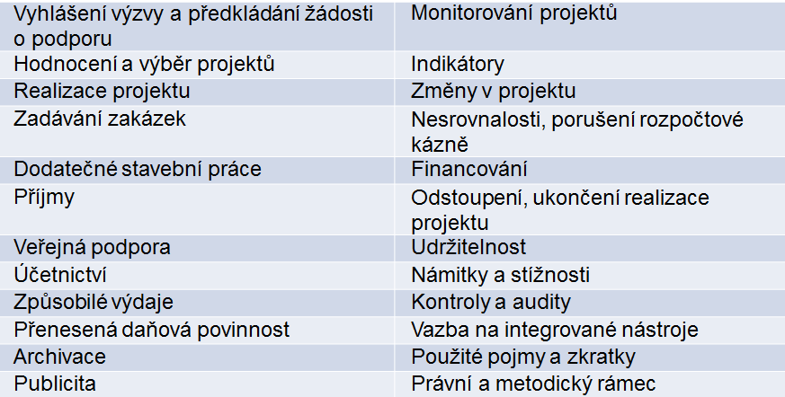
Pravidla pro žadatele a příjemce
Kapitoly Obecných pravidel

Slide 7
StruktUra IROP
Prioritní osa 1 - Infrastruktura
Konkurenceschopné, dostupné a bezpečné regiony
Alokace 1,6 mld. EUR
Prioritní osa 2 - Lidé
Zkvalitnění veřejných služeb a podmínek života pro obyvatele regionů
Alokace 1,7 mld. EUR
Prioritní osa 3 - Instituce
Dobrá správa území a zefektivnění veřejných institucí
Alokace 0,8 mld. EUR
Prioritní osa 4 - Komunitně vedený místní rozvoj
- Alokace 390 mil. EUR
- Posílení CLLD, provozní a animační náklady
Doprava, integrované dopravní systémy, IZS
Sociální služby/bydlení, sociální podnikání, zdravotní péče, vzdělávání, zateplování
Kulturní dědictví, e-Government, dokumenty územního rozvoje

Slide 8
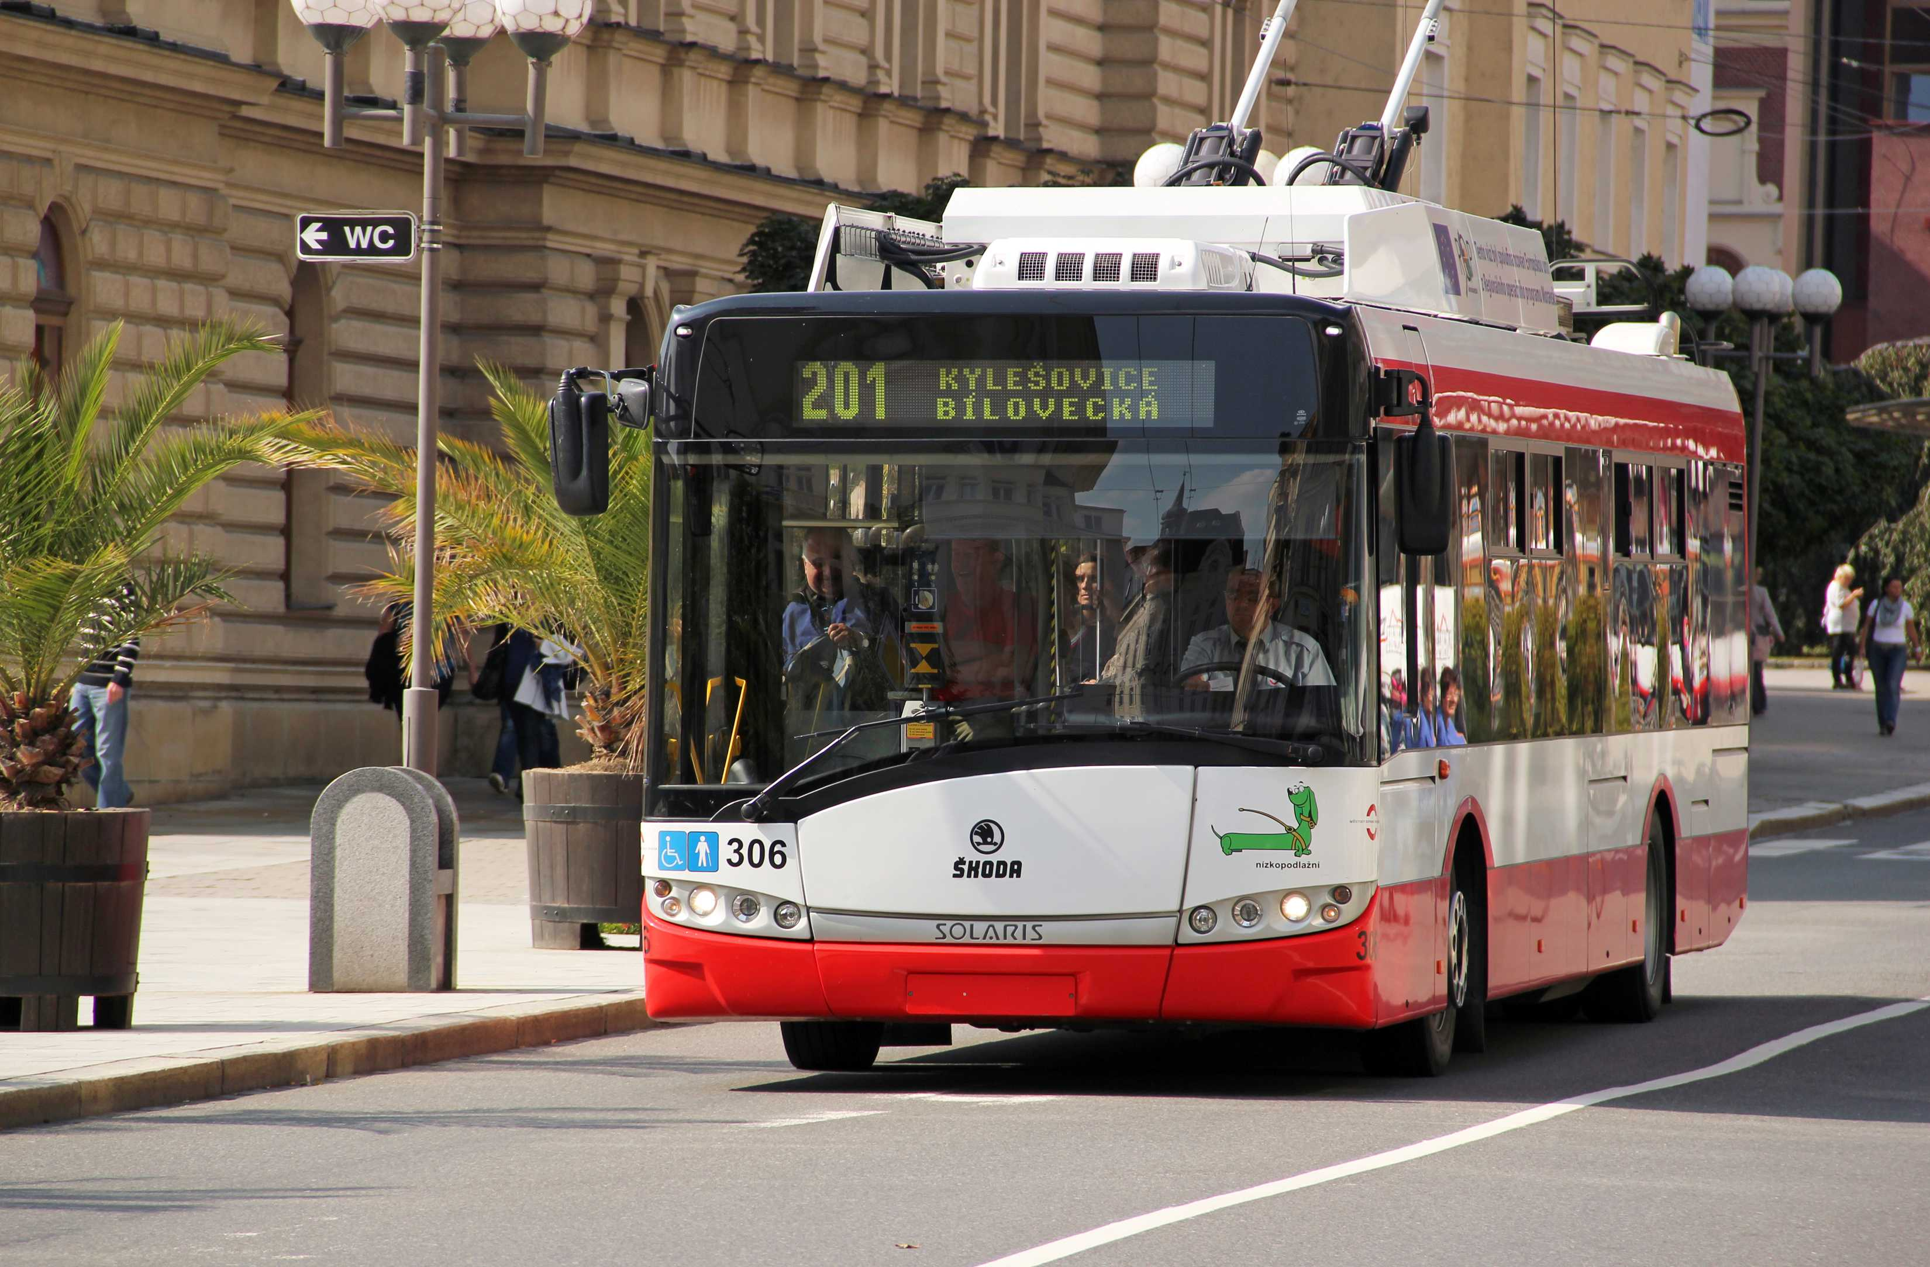
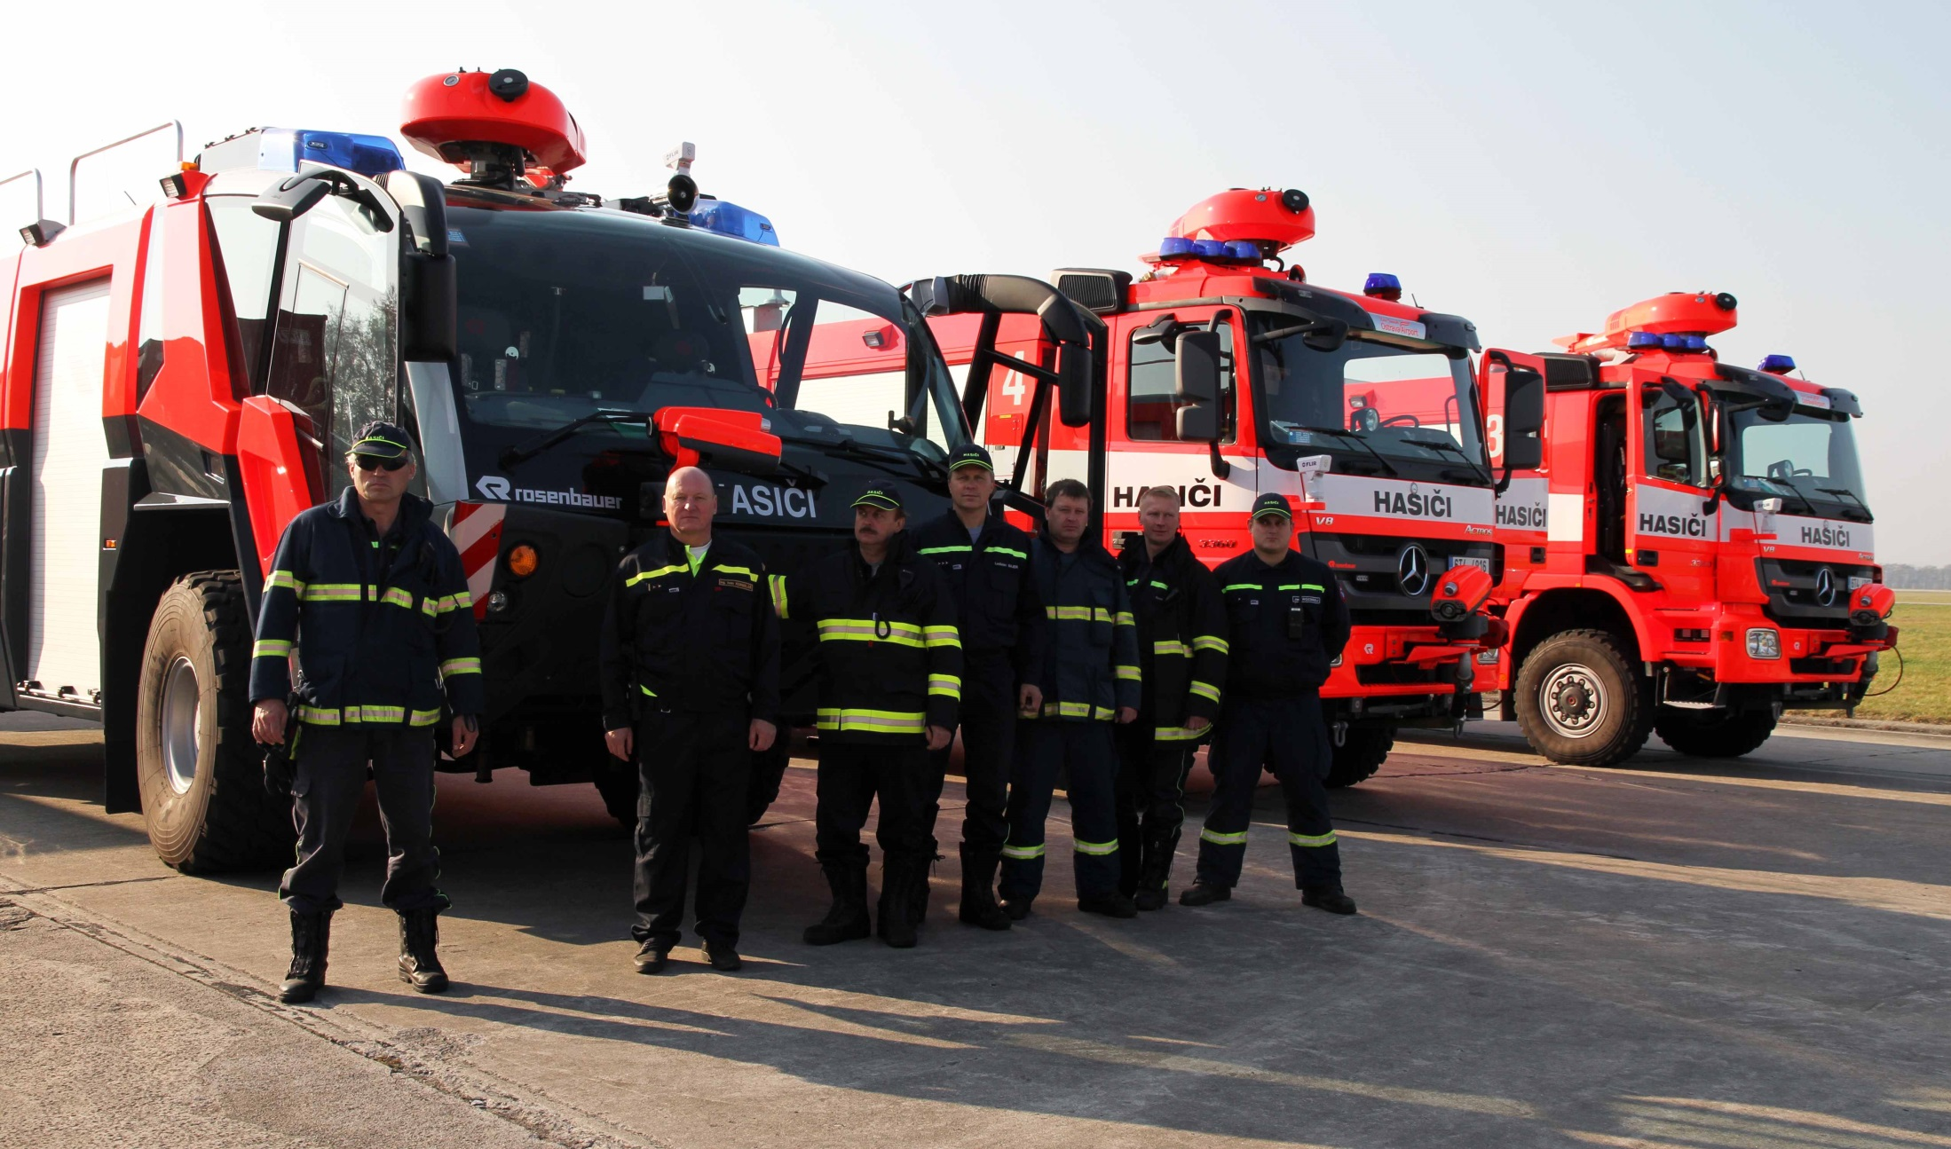
Prioritní osa 1: Konkurenceschopné, dostupné a bezpečné regiony

Slide 9
Prioritní osa 1
Prioritní osa 1 - Infrastruktura
SC 1.1 Zvýšení regionální mobility prostřednictvím modernizace a rozvoje sítí regionální silniční infrastruktury navazující na síť TEN-T
SC 1.2 Zvýšení podílu udržitelných forem dopravy
SC 1.3 Zvýšení připravenosti k řešení a řízení rizik a katastrof

Slide 10
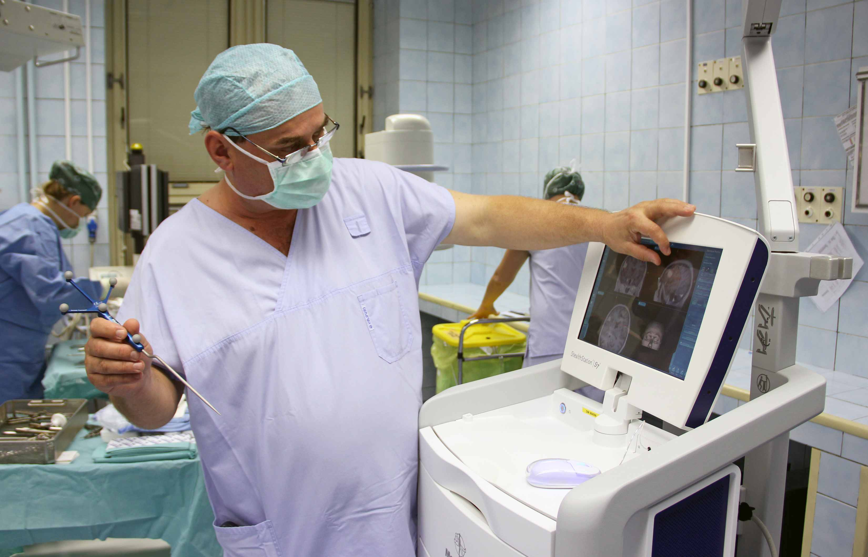
Prioritní osa 2: Zkvalitnění veřejných služeb a podmínek života pro obyvatele regionů

Slide 11
Prioritní osa 2
Prioritní osa 2 - Lidé
SC 2.1 Zvýšení kvality a dostupnosti služeb vedoucí k sociální inkluzi
SC 2.2 Vznik nových a rozvoj existujících podnikatelských aktivit
v oblasti sociálního podnikání
SC 2.3 Rozvoj infrastruktury pro poskytování zdravotních služeb a
péče o zdraví
SC 2.4 Zvýšení kvality a dostupnosti infrastruktury pro vzdělávání a celoživotní učení
SC 2.5 Snížení energetické náročnosti v sektoru bydlení

Slide 12
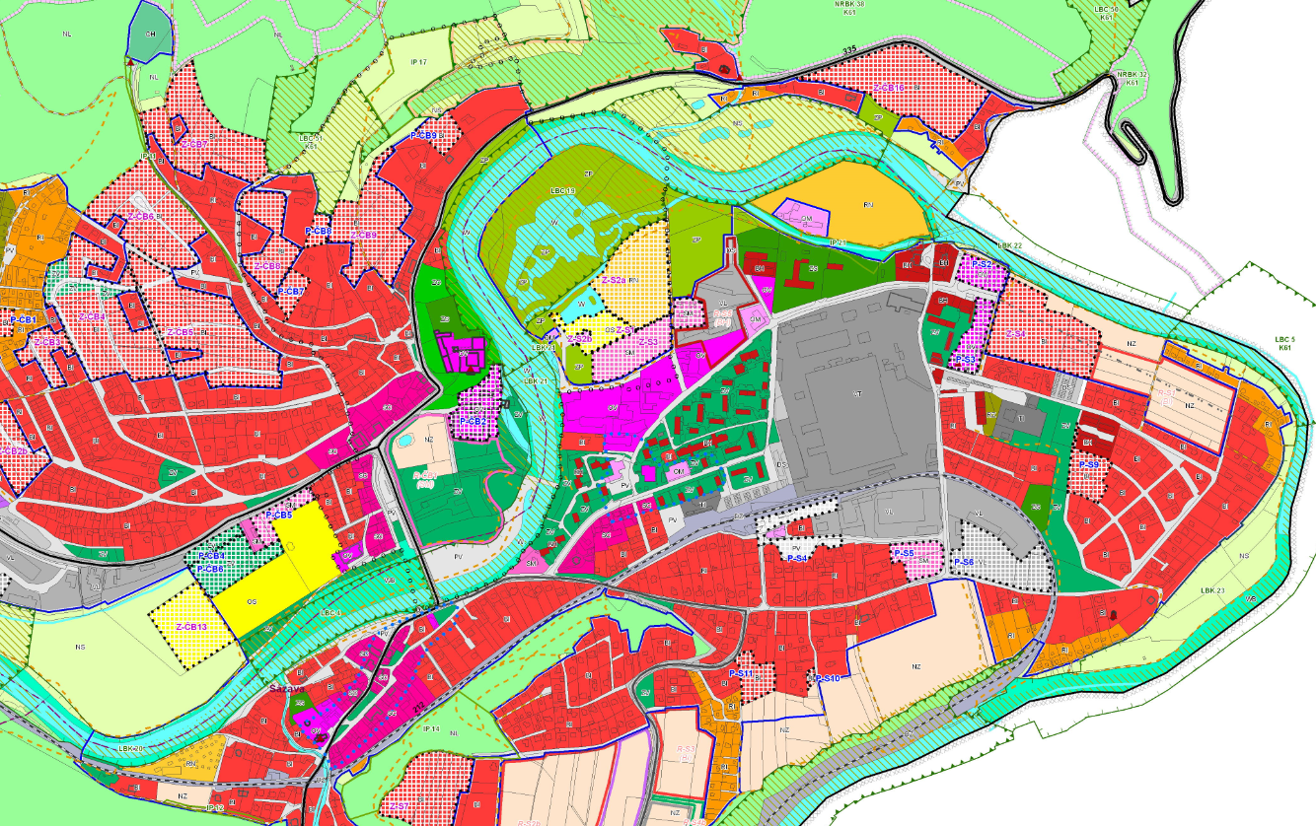
PRIORITNÍ OSA 3: Dobrá správa území a zefektivnění veřejných institucí

Slide 13
Prioritní osa 3
Prioritní osa 3 - Instituce
SC 3.1 Zefektivnění prezentace, posílení ochrany a rozvoje kulturního dědictví
SC 3.2 Zvyšování efektivity a transparentnosti veřejné správy prostřednictvím rozvoje využití a kvality systémů IKT
SC 3.3 Podpora pořizování a uplatňování dokumentů územního rozvoje

Slide 14
Prioritní osa 4
Prioritní osa 4 - Komunitně vedený místní rozvoj
SC 4.1 Posílení komunitně vedeného místního rozvoje za účelem
zvýšení kvality života ve venkovských oblastech a
aktivizace místního potenciálu
SC 4.2 Posílení kapacit komunitně vedeného místního rozvoje za účelem zlepšení řídících a administrativních schopností MAS

Slide 15
Harmonogram výzev IROP 2015
SC |  | Vyhlášení
1.1 | Vybrané úseky silnic II. a III. třídy | 07/2015
1.2 | Podpora bezpečnosti dopravy a cyklodopravy | 12/2015
1.3 | Technika pro IZS | 12/2015
2.1 | Deinstitucionalizace sociálních služeb | 09/2015
2.2 | Sociální podnikání v sociálně vyloučených lokalitách | 10/2015
2.2 | Sociální podnikání | 10/2015
2.3 | Vysoce specializovaná péče v oblastech onkogynekologie a perinatologie | 09/2015
2.4 | Infrastruktura pro předškolní vzdělávání | 11/2015
2.4 | Infrastruktura pro předškolní vzdělávání v sociálně vyloučených lokalitách | 11/2015
2.5 | Energetické úspory v bytových domech | 12/2015

Slide 16
Harmonogram výzev IROP 2015
SC |  | Vyhlášení
3.1 | Revitalizace souboru vybraných památek | 11/2015
3.2 | Aktivity vedoucí k úplnému elektronickému podání | 09/2015
3.2 | Kyberbezpečnost | 10/2015
3.2 | Elektronizace odvětví - eLegislativa, eSbírka, archivace | 12/2015
3.3 | Územní plány | 07/2015
3.3 | Regulační plány | 09/2015
3.3 | Územní studie | 10/2015
4.2 | Provozní a animační výdaje MAS | 09/2015
5.1 | Technická pomoc | 09/2015

Slide 17
SC 3.2 Zvyšování efektivity a transparentnosti veřejné správy prostřednictvím rozvoje využití a kvality systémů IKT
330 mil. EUR
Podporované aktivity:
rozšíření, propojení, konsolidace datového fondu, zajištění úplného elektronického podání a elektronizaci agend (např. eCulture, eHealth, eJustice, eProcurement)
modernizace informačních a komunikačních systémů pro specifické potřeby subjektů veřejné správy a složek integrovaného záchranného systému
kybernetická bezpečnost (bezpečné sdílení dat)
Příjemci: organizační složky státu, příspěvkové organizace organizačních složek státu, obce, organizace zřizované nebo zakládané obcemi, kraje, organizace zřizované nebo zakládané kraji, státní organizace, státní podniky

Slide 18
Způsob přípravy znění SC 3.2 v PD IROP a způsob přípravy výzev
institut tzv. věcného garanta (MV ČR) – odborná záštita z pozice gestora oblasti rozvoje veřejné správy a eGovernmentu
pracovní tým SC 3.2 IROP – členy jsou zástupci MV ČR, AK ČR, SMO ČR + NBÚ (v případě kybernetické bezpečnosti)
nutný soulad VŠECH projektů se Strategickým rámcem rozvoje veřejné správy
Odbor hlavního architekta eGovernmentu MV ČR – vydává souhlasná stanoviska k následujícím projektům:
všechny projekty OSS a jejich příspěvkových organizací
všechny projekty, které se váží na centrální systémy veřejné správy
projekty obcí, krajů a jejich podřízených organizací nad 15 mil. Kč celkových způsobilých výdajů

Slide 19
Návaznost na IOP 2007 - 2013
v případě kybernetické bezpečnosti bude často zabezpečován projekt z IOP
není možné suplovat z IROP fázi udržitelnosti u projektů financovaných z IOP
riziko duplicitních investic, případně znehodnocení původních investic

Slide 20
Nejčastější problémy IOP – čeho se vyvarovat v novém období
nejasná návaznost projektů IOP v oblasti eGovernmentu na zastřešující strategii „Smart Administration“
nejasná posloupnost projektů – „od páteřních“ po „koncové“
chybějící resortní strategie v oblasti eGovernmentu – změna priorit, prodlužování realizace projektů, nedokončení projektů a zmařené investice
mnoho projektů v ose intervence 1.1 IOP byla realizována na základě „in-house“ výjimky nebo JŘBÚ s původními dodavateli
časté napadání tendrů na ÚOHS (konkurence, očividné chyby)
problémy s financováním udržitelnosti projektů – nároky na rozpočet příjemce/státní rozpočet

Slide 21
Strategický rámec rozvoje veřejné správy
Dělí se na implementační plány, pro IROP relevantní IP 3 - Zvýšení dostupnosti a transparentnosti veřejné správy prostřednictvím nástrojů eGovernmentu
IP 3 se skládá z tzv. projektových okruhů, každý projekt v SC 3.2 musí být v souladu s některým z okruhů
Výzvy připravuje ŘO IROP ve spolupráci s RVIS a věcným garantem; RVIS určuje prioritizaci okruhů

Slide 22
Projektové okruhy IP3
3.1. Úplné elektronické podání
3.2. Kontaktní místa
3.3. Elektronizace odvětví: eLegislativa, eSbírka
3.4. Elektronizace odvětví: eCulture
3.5. Elektronizace odvětví: eEducation
3.6. Elektronizace odvětví: sociální služby, pojištění, dávky
3.7. Elektronizace odvětví: eHealth
3.8. Elektronizace odvětví: výběr daní a pojištění
3.9. Elektronizace odvětví: eJustice
3.10. Elektronizace odvětví: eProcurement
3.11. Elektronizace odvětví: eArchivace (NDA)

Slide 23
Projektové okruhy IP3
4. Zpřístupnění obsahu, transparentnost, opendata
5.1. Rozšíření, propojení a konsolidace datového fondu veřejné správy a jeho efektivní a bezpečné využívání dle jednotlivých agend
5.2. Prostorová data a služby
6.1. Technologická a komunikační infrastruktura (datová centra)
6.2. Bezpečnost a krizové řízení
6.3. Sdílitelné služby technologické infrastruktury
7. Kybernetická bezpečnost
8.1. Elektronická identita
8.2. Elektronické doručování a ekvivalence dokumentů (eIDAS)
9. Elektronizace podpůrných procesů

Slide 24
PO 7. Kybernetická bezpečnost
Cíle projektového okruhu
1) Zvýšení odolnosti ISVS proti kybernetickým hrozbám
Indikátor:
3 04 00 Nové nebo modernizované prvky k zajištění standardů kybernetické bezpečnosti:
Jedná se o počet nových nebo modernizovaných prvků zavedených u významných informačních systémů (VIS) či kritické informační infrastruktury (KII) k zajištění standardu kybernetické bezpečnosti. Nový nebo modernizovaný prvek sloužící k zajištění standardů kybernetické bezpečnosti je takový, který přispěje k naplnění jednoho či více z 12 technických opatření definovaných v zákoně č. 181/2014 Sb., o kybernetické bezpečnosti.

Slide 25
10. výzva IROP – Kybernetická bezpečnost

Slide 26
10. výzva IROP – kybernetická bezpečnost
Vyhlášení výzvy: 21. 10. 2015
Příjem žádostí: od 21. 10. 2015 do 30. 6. 2017, příjem může být při vyčerpání alokace ukončen dříve nebo může být alokace navýšena
Průběžná výzva – hodnocení projektů probíhá průběžně podle data podání žádosti
Datum zahájení realizace projektu: od 1. 1. 2014
Datum ukončení realizace projektu: do 30. 6. 2019
realizace projektu nesmí být ukončena před datem podání žádosti o podporu. Způsobilost nákladů platí od okamžiku určení VIS / KII

Slide 27
10. výzva IROP – alokace
Alokace výzvy | Kč v mil.
EFRR | 1 200,0
národní spolufinancování | 211,7
celkem | 1 411,7
Výše celkových způsobilých výdajů vč. DPH
Minimální - 3 000 000 Kč
Maximální - 300 000 000 Kč

Slide 28
10. výzva IROP – kybernetická bezpečnost způsobilost projektů
Podpořeny mohou být pouze projekty těch oprávněných žadatelů, kteří jsou správcem kritické informační infrastruktury nebo významného informačního systému podle §2 a §3 zákona č. 181/2014 Sb., o kybernetické bezpečnosti, nebo projekty, v nichž správci těchto systémů jsou žadateli podřízené a jím ovládané organizace, které jsou taktéž oprávněnými žadateli.

Slide 29
10. výzva IROP – kybernetická bezpečnost
Míra podpory:
Organizační složky státu, příspěvkové organizace organizačních složek státu, státní organizace: 80, 863 % Evropský fond pro regionální rozvoj; 19, 137 % státní rozpočet. Kraje, organizace zřizované kraji, obce (kromě Prahy a jejích částí), organizace zřizované obcemi (kromě Prahy a jejích částí): 85 % Evropský fond pro regionální rozvoj; 5 % státní rozpočet. Organizace zakládané obcemi (kromě Prahy a jejích částí), organizace zakládané kraji 85 % Evropský fond pro regionální rozvoj. Státní podniky 80, 863 % Evropský fond pro regionální rozvoj.

Slide 30
10. výzva IROP – podporované aktivity
Podporované aktivity v této výzvě jsou rozděleny na hlavní a vedlejší.
Na hlavní aktivitu projektu musí být zaměřeno minimálně 85 % způsobilých výdajů projektu. Jedná se o specifické kritérium přijatelnosti projektu.
Hlavní podporovanou aktivitou je zabezpečení tzv. významných informačních systémů (dále jen „VIS“) a tzv. kritické informační infrastruktury (dále jen „KII“) veřejné správy dle zákona č. 181/2014. Sb., o kybernetické bezpečnosti, ve znění pozdějších a doprovodných předpisů (technická opatření)

Slide 31
10. výzva IROP – Hlavní podporované aktivity
Budou podpořena tzv. technická opatření dle zákona č. 181/2014 Sb. fyzická bezpečnost, nástroj pro ochranu integrity komunikačních sítí, nástroj pro ověřování identity uživatelů, nástroj pro řízení přístupových oprávnění, nástroj pro ochranu před škodlivým kódem, nástroj pro zaznamenávání činnosti KII a VIS, jejich uživatelů a administrátorů, nástroj pro detekci kybernetických bezpečnostních událostí, nástroj pro sběr a vyhodnocení kybernetických bezpečnostních událostí, aplikační bezpečnost, kryptografické prostředky, nástroj pro zajišťování úrovně dostupnosti informací, bezpečnost průmyslových a řídicích systémů. Podrobněji viz vyhláška č. 316/2014 Sb., o bezpečnostních opatřeních, kybernetických bezpečnostních incidentech, reaktivních opatřeních a o stanovení náležitostí podání v oblasti kybernetické bezpečnosti

Slide 32
10. výzva IROP – finanční limity
Limity výdajů na projektové aktivity:
Finanční limity Na jednotlivá technická opatření jsou v rámci projektu uplatňovány následující finanční limity: projekt realizující 1 technické opatření: 3–20 mil. Kč celkových způsobilých výdajů, projekt realizující 2 technická opatření: 3–26 mil. Kč celkových způsobilých výdajů, projekt realizující 3 technická opatření: 3–32 mil. Kč celkových způsobilých výdajů, projekt realizující 4 technická opatření: 3–38 mil. Kč celkových způsobilých výdajů atd. Od dvou technických opatření je nárůst celkových způsobilých výdajů vždy o 6 mil. Kč, až do výše maximálních celkových způsobilých výdajů projektu stanovených v této výzvě, tzn. 300 mil. Kč. V rámci limitů závisí na potřebách žadatele, jakým způsobem rozloží finanční prostředky na jednotlivá technická opatření. Rovněž nehraje roli, jestli je technické opatření sdíleno více VIS/KII nebo nikoliv.

Slide 33
10. výzva IROP – vedlejší podporované aktivity
pořízení studie proveditelnosti,
stavební úpravy nezbytné pro zajištění bezpečné funkčnosti pořizovaného informačního systému,
výdaje na zpracování zadávacích dokumentací k veřejným zakázkám a na organizaci výběrových a zadávacích řízení,
bezpečnostní audit,
povinná publicita.

Slide 34
10. výzva IROP – způsobilé výdaje
Způsobilé výdaje musí
musí být vynaloženy v souladu s cíli IROP a specifického cíle 3.2,
musí přímo souviset s realizací projektu,
musí vzniknout a být vynaloženy v období od 1. 1. 2014 do data ukončení realizace projektu podle právního aktu,
být doloženy průkaznými doklady (faktura, doklad o úhradě, předávací protokol, smlouvy s dodavateli), viz dále Dokladování způsobilých výdajů projektu,
nesmí přesáhnout výši výdajů uvedenou v každé jednotlivé smlouvě uzavřené s dodavatelem.

Slide 35
10. výzva IROP – způsobilé výdaje
Způsobilé výdaje na hlavní aktivitu projektu
Pořízení majetku
pořízení drobného hmotného majetku – HW,
pořízení drobného nehmotného majetku – SW,
pořízení dlouhodobého hmotného majetku – HW,
pořízení dlouhodobého nehmotného majetku – SW.
DPH
pokud nemá plátce DPH k podporovaným aktivitám nárok na odpočet vstupu,
DPH je způsobilým výdajem, jen je-li způsobilým výdajem plnění, ke kterému se vztahuje.

Slide 36
10. výzva IROP – způsobilé výdaje
Způsobilé výdaje na vedlejší aktivity projektu
Pořízení služeb bezprostředně souvisejících s realizací projektu
výdaje na zpracování studie proveditelnosti,
výdaje na zpracování zadávacích dokumentací k veřejným zakázkám a na organizaci výběrových a zadávacích řízení,
bezpečnostní audit,
výdaje na stavební úpravy, bezprostředně související s realizací projektu

Slide 37
10. výzva IROP – způsobilé výdaje
Způsobilé výdaje na vedlejší aktivity projektu
DPH
• DPH, za předpokladu, že
a) nemá plátce DPH k podporovaným aktivitám nárok na odpočet na vstupu,
b) DPH je způsobilým výdajem, jen je-li způsobilým výdajem plnění, ke kterému se vztahuje.
Povinná publicita
• povinná publicita – výdaje podle kap. 13 Obecných pravidel.

Slide 38
10. výzva IROP – přílohy
Povinné přílohy k žádosti o podporu
Plná moc
v případě přenesení pravomocí na jinou osobu, v MS2014+
Dokumentace k uskutečněným zadávacím a výběrovým řízením
která se konala před podáním žádosti
Doklad o stanovení významného informačního systému
Souhlasné Stanovisko hlavního architekta eGovernmentu
dle pravidel hodnotícího kritéria
5. Souhlasné stanovisko Národního bezpečnostního úřadu

Slide 39
4. výzva IROP – přílohy
Povinné přílohy k žádosti o podporu
6. Studie proveditelnosti
Vypracovaná dle vzoru – přílohy Specifických pravidel 10.
Rekapitulace technických opatření
Seznam objednávek – přímých nákupů
Uskutečněné přímé nákupy od 100 – 400 tisíc Kč, uskutečněné před podáním žádosti
Průzkum trhu
Žadatel doloží veškeré doklady, prokazující provedení průzkumu trhu, jako je písemná či elektronická komunikace s oslovenými dodavateli ohledně kalkulace cen, ceníky dodavatelů, výtisk internetových stránek dodavatele nebo srovnávače cen, smlouvy na obdobné zakázky, apod. Spolu s těmito doklady žadatel popíše mechanismus odvození jednotlivých cenových položek v rozpočtu projektu ve vztahu k provedenému průzkumu trhu.
Doklady k právní subjektivitě žadatele
Výpis z rejstříku trestů
Dokládají všichni statutární zástupci žadatele v případě státního podniku nebo organizace zakládané obcí nebo krajem. Výpis z rejstříku trestů v době podání žádosti nesmí být starší 3 měsíců.
12. Výpočet čistých jiných peněžních příjmů
Dokládají žadatelé, kteří předpokládají jiné peněžní příjmy

Slide 40
10. výzva IROP – indikátory
Indikátor výstupu
3 04 00 Nové nebo modernizované prvky k zajištění standardu kybernetické bezpečnost
Prvek = technické opatření dle zákona o kybernetické bezpečnosti
Prvek bude do hodnoty indikátoru započítán tolikrát, u kolika VIS/KII naplní příslušné technické opatření

Slide 41
10. výzva IROP – ostatní
Podmínky Rozhodnutí o poskytnutí dotace
nedílná součást právního aktu – RoD
pravidla, kterými se musí příjemce řídit po celou dobu realizace a udržitelnosti projektu
5 částí – Obecná ustanovení, Finanční rámec, Podmínky, na které je poskytnutí dotace vázáno (16 podmínek), Pozastavení nebo vrácení dotace, Závěrečná ustanovení
Publicita
informování veřejnosti o podpoře z ESIF během realizace i po ukončení realizace projektu
povinné informační a propagační nástroje
prvky povinné publicity – logo IROP, logo MMR ČR
podrobná pravidla publicity – kapitola 13 Obecných pravidel

Slide 42
Další výzvy SC 3.2 - 2016
Výzva č. 24 – Specifické informační komunikační systémy a infrastruktura (OSS, PO OSS, s.p., s.o.) – únor 2016
Modernizace komunikační infrastruktury subjektů veřejné správy a složek IZS, technologická a komunikační infrastruktura (datová centra), bezpečnost a krizové řízení, rozvoj radiokomunikační infrastruktury státu, elektronizace podpůrných procesů seminář pro veřejnost
Výzva č. 30 – eGovernment I. – březen 2016
Elektronizace odvětví: eCulture, eEducation, sociální služby, pojištění, dávky, eHealth, výběr daní a pojištění, eJustice, virtualizace
Výzva č. 40 – Specifické informační komunikační systémy a infrastruktura (kraje a obce, jimi zřizované nebo zakládané organizace) – duben 2016
Modernizace komunikační infrastruktury subjektů veřejné správy a složek IZS, technologická a komunikační infrastruktura (datová centra), bezpečnost a krizové řízení, rozvoj radiokomunikační infrastruktury státu, elektronizace podpůrných procesů seminář pro veřejnost

Slide 43
http://www.dotaceeu.cz/irop
DĚKUJEME VÁM ZA POZORNOST V případě dotazů nás kontaktujte na
irop@mmr.cz

